Slide 1
OSA数据库使用指南
2013
iGroup亚太资讯(中国)有限公司

Slide 2
内容提纲
OSA及其出版物介绍
OSA在线数据库的使用

Slide 3
OSA概况
美国光学学会（the Optical Society of America）
成立于1916年，是一个科学、技术、教育性的机构,是世界上最早出版物理学期刊的出版社之一
目的：为了增强和传播光学的理论和应用知识，维护光学研究人员、制图师以及各种各样光学仪器的使用者的共同利益，并且促进他们之间的合作
目前已有106,000名会员, 遍及134个国家, 包括光学和光子学领域的科学家、工程师、教育家、技术人员及企业领导者
除了光学和光子学领域, 还为物理学、生物学、医学、电气工程、通讯、天文学、气象学、材料科学、机械工程和计算等诸多领域的专家学者提供高水准的信息服务

Slide 4
OSA出版物
11种高品质期刊
Advances in Optics and Photonics《光学和光子学研究进展》
Applied Optics《应用光学》
Journal of the Optical Society of America A《美国光学学会期刊A辑》
Journal of the Optical Society of America B《美国光学学会期刊B辑》
Optics Letters《光学快报》
Optics & Photonics News 《光学&光子学新闻》
Optics Express《光学快讯》
Biomedical Optics Express《生物医学光学快报》
Optical Materials Express《光学材料快报》
Spotlight on Optics《光学集萃》
Virtual Journal for Biomedical Optics 《生物医学光学虚拟期刊》

Slide 5
OSA出版物
7种合作出版期刊
Journal of Optical Communications and Networking《光通信和光网络期刊》
Journal of Display Technology《显示技术期刊》
Journal of Lightwave Technology《光波技术期刊》
Journal of Optical Technology 《光学技术期刊》
Applied Spectroscopy《应用光谱学》
Chinese Optics Letters《中国光学快报》
Journal of the Optical Society of Korea《韩国光学学会期刊》

Slide 6
OSA出版物
OSA会议录
国际会议文献系列出版物
反映了光学领域的最新进展和动态
收录了自1979年以来的390卷会议录
汇集了光学和光子学领域的科学家、工程师、教育家、技术人员及商业领袖
Notes:
会议文献是指各种科学技术会议上所发表的论文、报告稿、讲演稿等与会议有关的文献。相比传统期刊，它提供了一个更快了解新知的途径，并且更加专注在某一个研究方向。我们可以通过关注某一二个OSA的会议录文献，对相关主题的研究进行持续性地跟踪了解。OSA举办的会议，将光学和光子学领域的科学家、工程师、教育家、技术人员及商业领袖汇集在一起；交流光学领域最前沿的研究成果。会议录共收录了自1979年以来的260卷，约50,000篇文章；

Slide 7
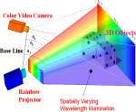
OSA出版物
Optics Image Bank（光学影像图库）
2012年新推出
包括来自期刊Optics Express和Optics Letters中超过120,000个图片
可通过快速检索查看并链接到来源文章。

Slide 8
2011 Ranking in Optics Category in JCR
Journal | Impact Factor | Total Citations | Rank by Impact Factor | Rank by Total Cites
Optics Express | 3.587 | 54,094 | 5 | 2
Optics Letters | 3.399 | 45,759 | 6 | 3
Journal of Lightwave Technology | 2.784 | 14,055 | 9 | 6
Biomedical Optics Express | 2.333 | 568 | 11 | 43
Journal of Display Technology | 2.280 | 953 | 13 | 37
JOSA B | 2.185 | 11,210 | 16 | 10
Applied Optics | 1.748 | 34,118 | 25 | 4
JOSA A | 1.562 | 12,697 | 30 | 8

Slide 9
OSA主要期刊介绍
Optics Letters (OL) 《光学快报》
OSA最广泛应用的同行评审刊，用简短的篇幅提供光学领域内最新的研究成果
内容覆盖：大气光学、量子电子学、傅立叶光学、综合光学、纤维光学等学科主题
2011年JCR收录的光学领域77种期刊中，OL的影响因子排名第6，引用量排名第3

Slide 10
OSA主要期刊介绍
Optics Express（OpEx）《光学快讯》
开放获取电子学术期刊
提供光学领域内最新发展研究
2011年JCR收录的光学领域77种期刊中，OpEx的影响因子排名第5，引用量排名第2

Slide 11
OSA主要期刊介绍
JOSA B
作为JOSA A的补充，专注于量子光学、激光、非线性光学
内容覆盖：激光、纤维光学、非线性光学、光学相干瞬变、多光子作用、激光辐射影响、光谱学、光学超材料、光子晶体、超快现象、光折变等
2011年JCR收录的光学领域70种期刊中，影响因子排名第16，引用量排名第10

Slide 12
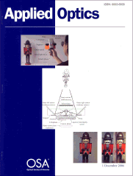
OSA主要期刊介绍
Applied Optics（AO）《应用光学》
光学领域研究人员的必读刊物
多方面报道光学的重大应用：光学检测和光学仪器、医学光学、激光全息、光神经网络、激光雷达和遥感、激光材料处理
2011年JCR收录的光学领域77种期刊中，引用量排名第4

Slide 13
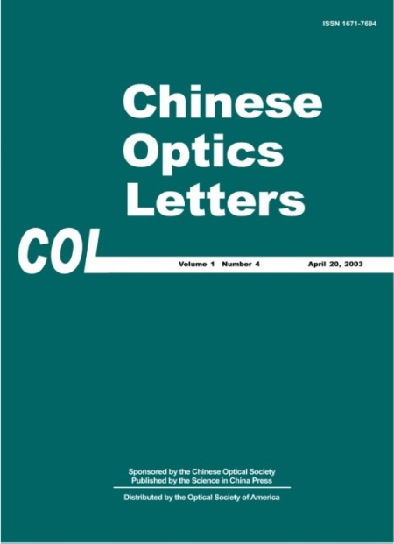
OSA主要期刊介绍
Chinese Optics Letters（COL）
《中国光学快报》
科学出版社出版，中国光学学会主办，中国科学院上海光学精密机械研究所承办，由中国科学院院士徐至展教授任主编
前身是Chinese Journal of Lasers B (中国激光B) ，国内光学领域最早的一本英文版期刊
刊载创造性和实用价值的学术论文、研究快报、研究通讯
2011年影响因子是0.967， 在JCR收录的光学领域77种期刊中，引用量排名第35

Slide 14
OSA 数据库平台 Optics InfoBase
Optics Infobase：OSA开发的基于网络的光学知识数据库
收录OSA所有期刊超过200,000篇论文，数据最早回溯到1917年
收录自1979年以来的360卷OSA会议录
访问地址：http://www.opticsinfobase.org

Slide 15
2013年起，所有来自国内IP地址的、对OSA Optics InfoBase的访问，都将会被自动转向 Optics InfoBase China主页。
希望继续使用原英文主页的用户，可以由此链接进入英文主页。
本主页旨在为国内读者、作者、图书馆馆员提供更加本地化的服务。简体中文显示。
仅对访问网址http://www.opticsinfobase.org/的用户转到此China主页。正在检索或浏览期刊、文章的用户，不会被重新转向。

Slide 16
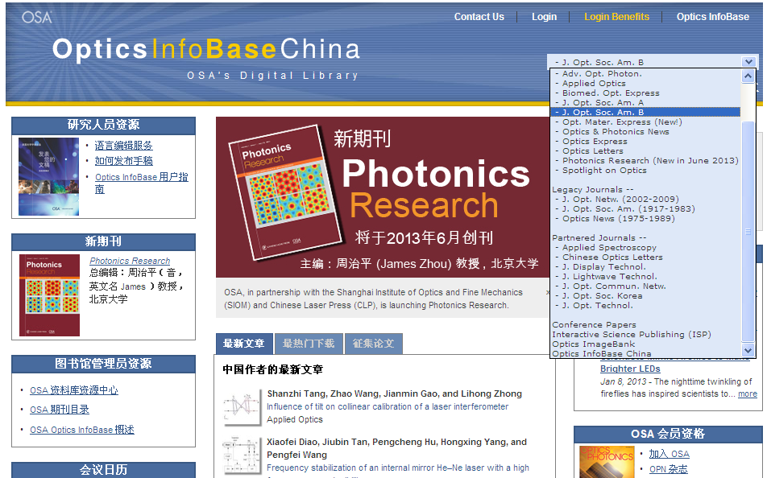
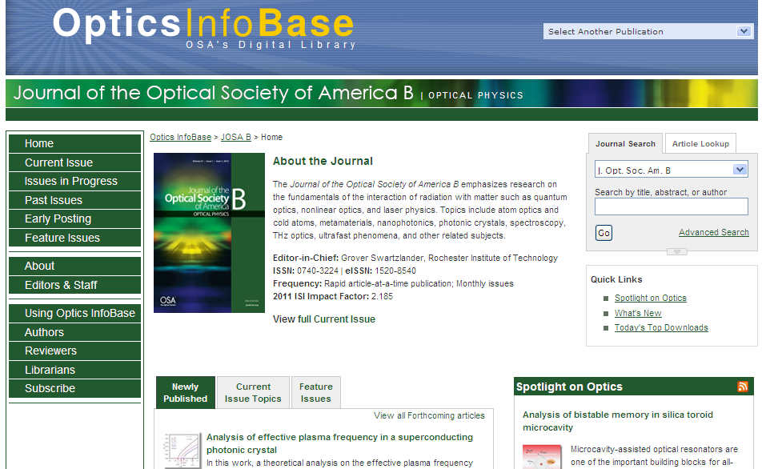
出版物浏览入口
通过右上角的期刊下拉列表，选择要浏览的期刊。打开要浏览的期刊主页。

Slide 17
对一些图标和分类体系的说明
本文为OA，即使未订购也可访问全文
本文来自虚拟期刊（Virtual Journal）
本文包含多媒体文件
本文被收录在Spotlight on Optics（光学焦点）中
本文包含ISP元素，ISP全称：Interactive Scientific Publishing，是一种科学影像的出版形式。使得作者能够出版带有原始数据的大型2D或3D数据组，读者可以进行互动性的阅览和分析。需要使用ISP软件，它既是作者组织和出版数据组的工具，也是读者进行阅览和分析的工具。
OCIS Optics Classification and Indexing Scheme《光学分类与标引体系
表》，用来确定文章所属的类目，由OSA定期修订

Slide 18
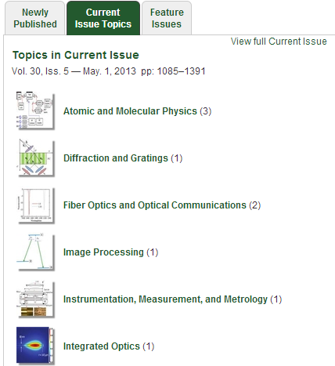
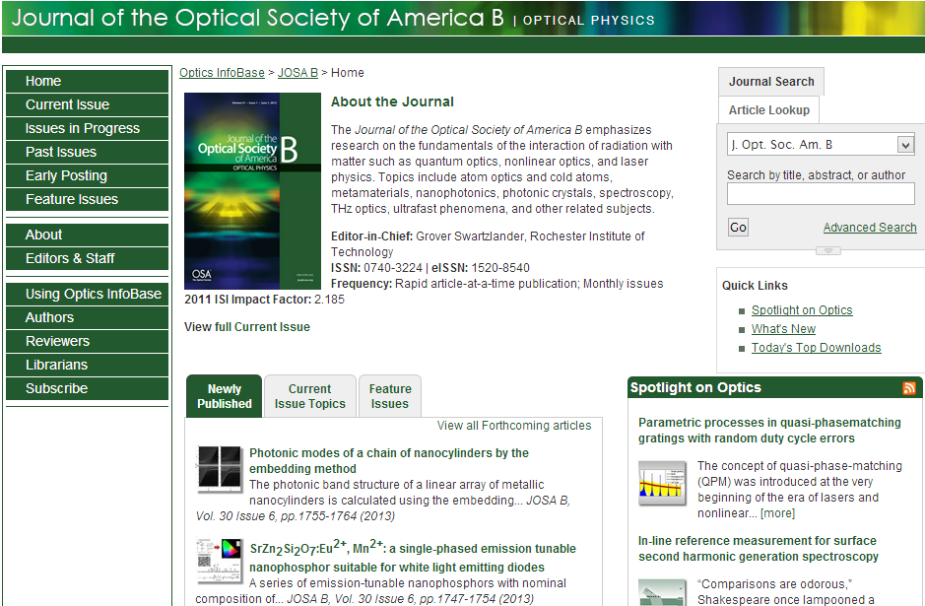
期刊主页
在本期内快速检索。
选择浏览的期次。
Issue in Progress：下期内容
Early Posting：预出版文章
按Section列出本期所有内容

Slide 19
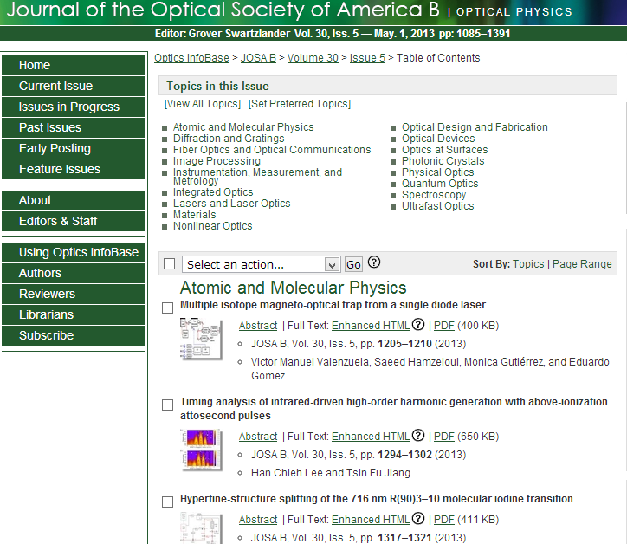
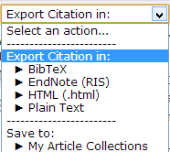
期刊浏览
转到其它Section的内容
阅读文摘或不同格式的全文
选中文章，下载引文

Slide 20
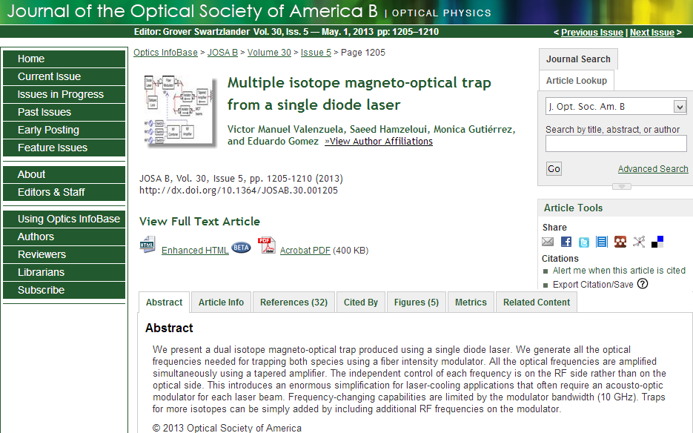
浏览文摘页
查阅作者详情
电邮给他人，或分享到社交网站
选择选项卡，查阅参考文献、施引文献、相关文献等信息

Slide 21
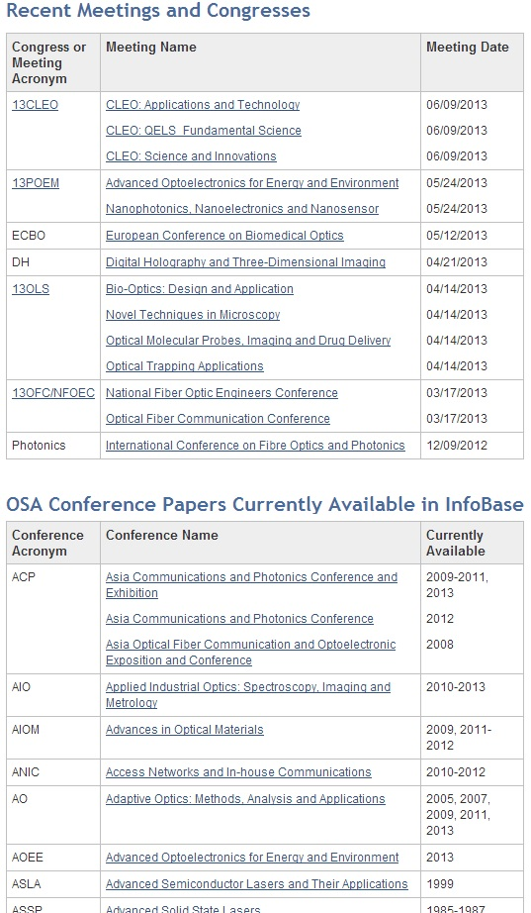
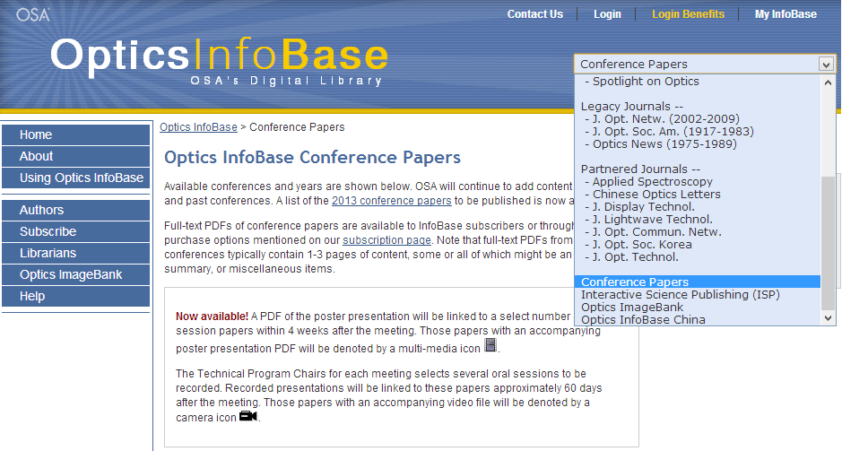
会议录浏览
最新出版的会议文献
下拉列表中选择Conference Papers
按缩写字顺列出所有会议录和年份

Slide 22
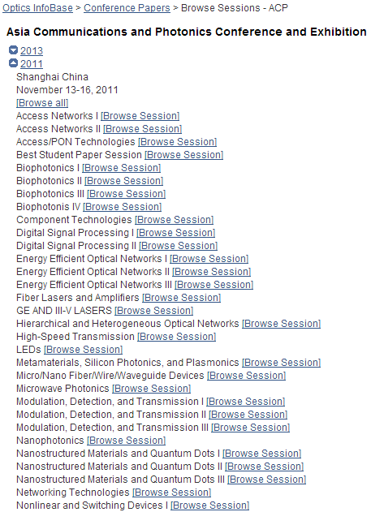
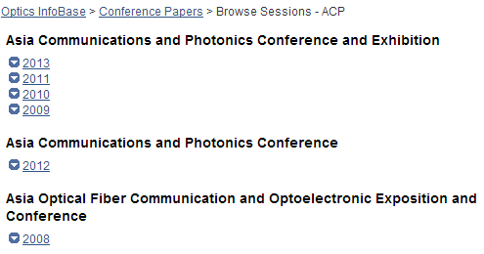
会议录浏览
选择要浏览的会议录
浏览全部全文
或按Session浏览全文
选择年份

Slide 23
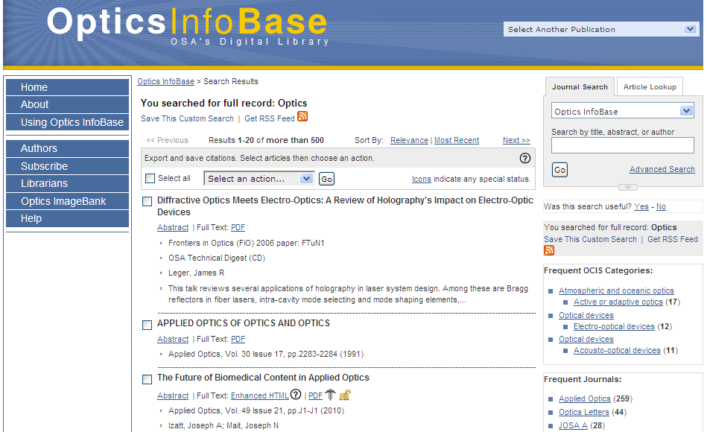
快速检索
快速检索区，输入检索词，进行检索
高级检索
聚类功能

Slide 24
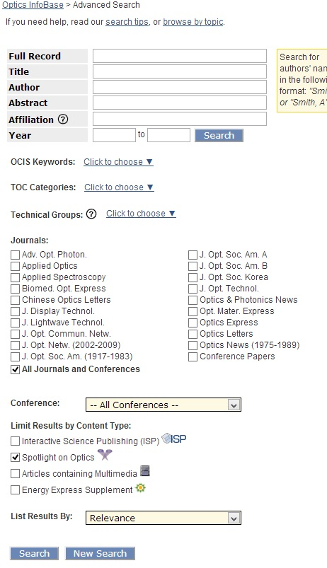
高级检索
在相应的检索字段中输入检索词
选择文献的出版年份
选择学科主题
选择一种或多种出版物进行检索
选择要检索的会议录
选择要检索的文献类型
选择检索结果的排序方式

Slide 25
——请合理使用资源，注意知识产权的保护。
——请不要使用下载软件进行下载，请不要进行系统性下载。

Slide 26
您有任何疑问，请随时就近联系iGroup公司各机构：
iGroup China
info@igroup.com.cn
www.igroup.com.cn
北京：海淀区知春路1号
学院国际大厦1213室（100083）
Tel: 010-82331971
Fax: 010-82331961
上海：肇嘉浜路798号坤阳国际
商务广场1705室（200030）
Tel: 021-64454595
Fax: 021-64739056
西安：西安市友谊西路236号华豪丽晶1号楼1612室（710068）
Tel: 029-89353458
Fax: 029-89353458
广州：越秀区东风中路318号
嘉业大厦2705室（510030）
Tel: 020-83274076
Fax: 020-83274078

